Slide 1
Sollie Solutions
...we do what others can’t

Slide 2
Sollie Solutions
Maskinering og Sveising: Samarbeidspartnere.
Fasiliteter : Sveiseverksted og lager 120 m2
Maskinering og monteringsverksted 200m2
Kontor 5 stk + kantine
Maskiner : 2 stk Kempi MIG 2530
1 stk Kempi Master TIG MLS 2300 AD/DC
1 stk Water Cutting Maschine 3 meter x 1.5 meter x100 mm tykkelse.
1 stk Kantpresse 40 tonn x 2 meter
1 stk Router/Graveringsmaskin 2.5 x 1.25 meter for plastmaterialer, aluminium, bronce og treverk.
1 stk Band sag
1 stk Trykktank Ø 720mm x 1500mm 50 Bar

Slide 3
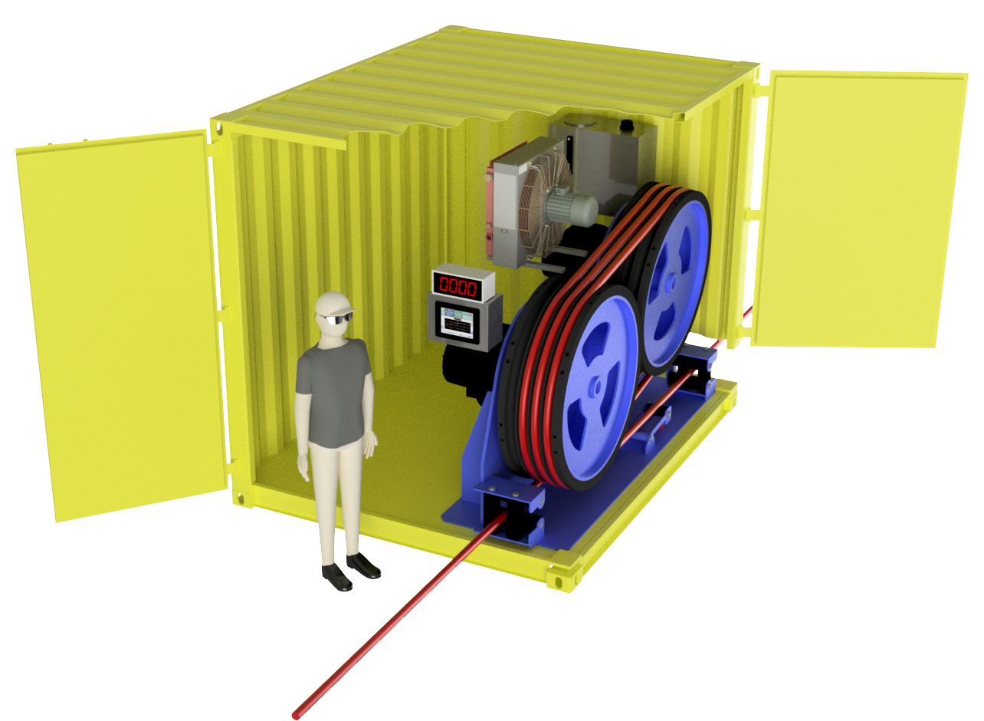
Kabel Tensioner
Tension: 500-20 000kg
Bøyeradius: 600mm
Kabel diameter: 20-60mm
Nødvendig strømtilførsel: 20kW
Forankring: ISO hjørner og padeyes
på fundamented
Vekt: app. 4t
Rammeverk: 10’ ISO container
Control system: Tensjon logging
opsjonell: Automatisk
tensionkontroll

Slide 4
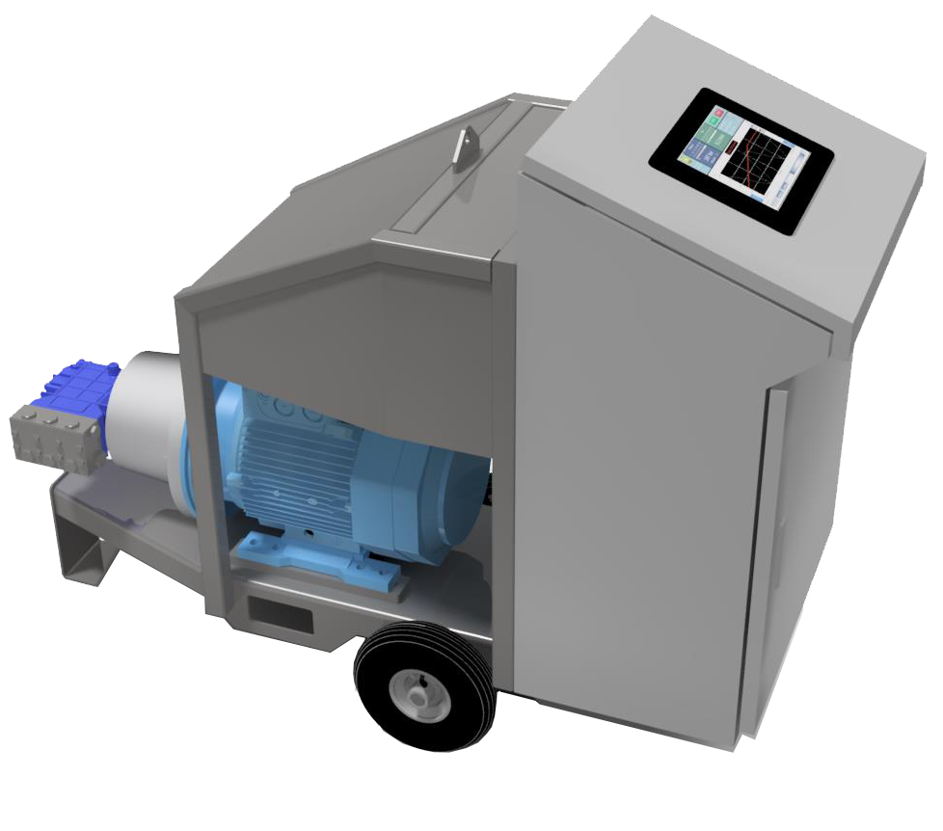
Vann pumpe for fjell jekking
Vann pumpe for fjell jekking. Frekvens styrt. Programmerbar trykk funksjoner. Trykkfølsom skjerm med creenshot. Kurver for trykk og mengde

Slide 5
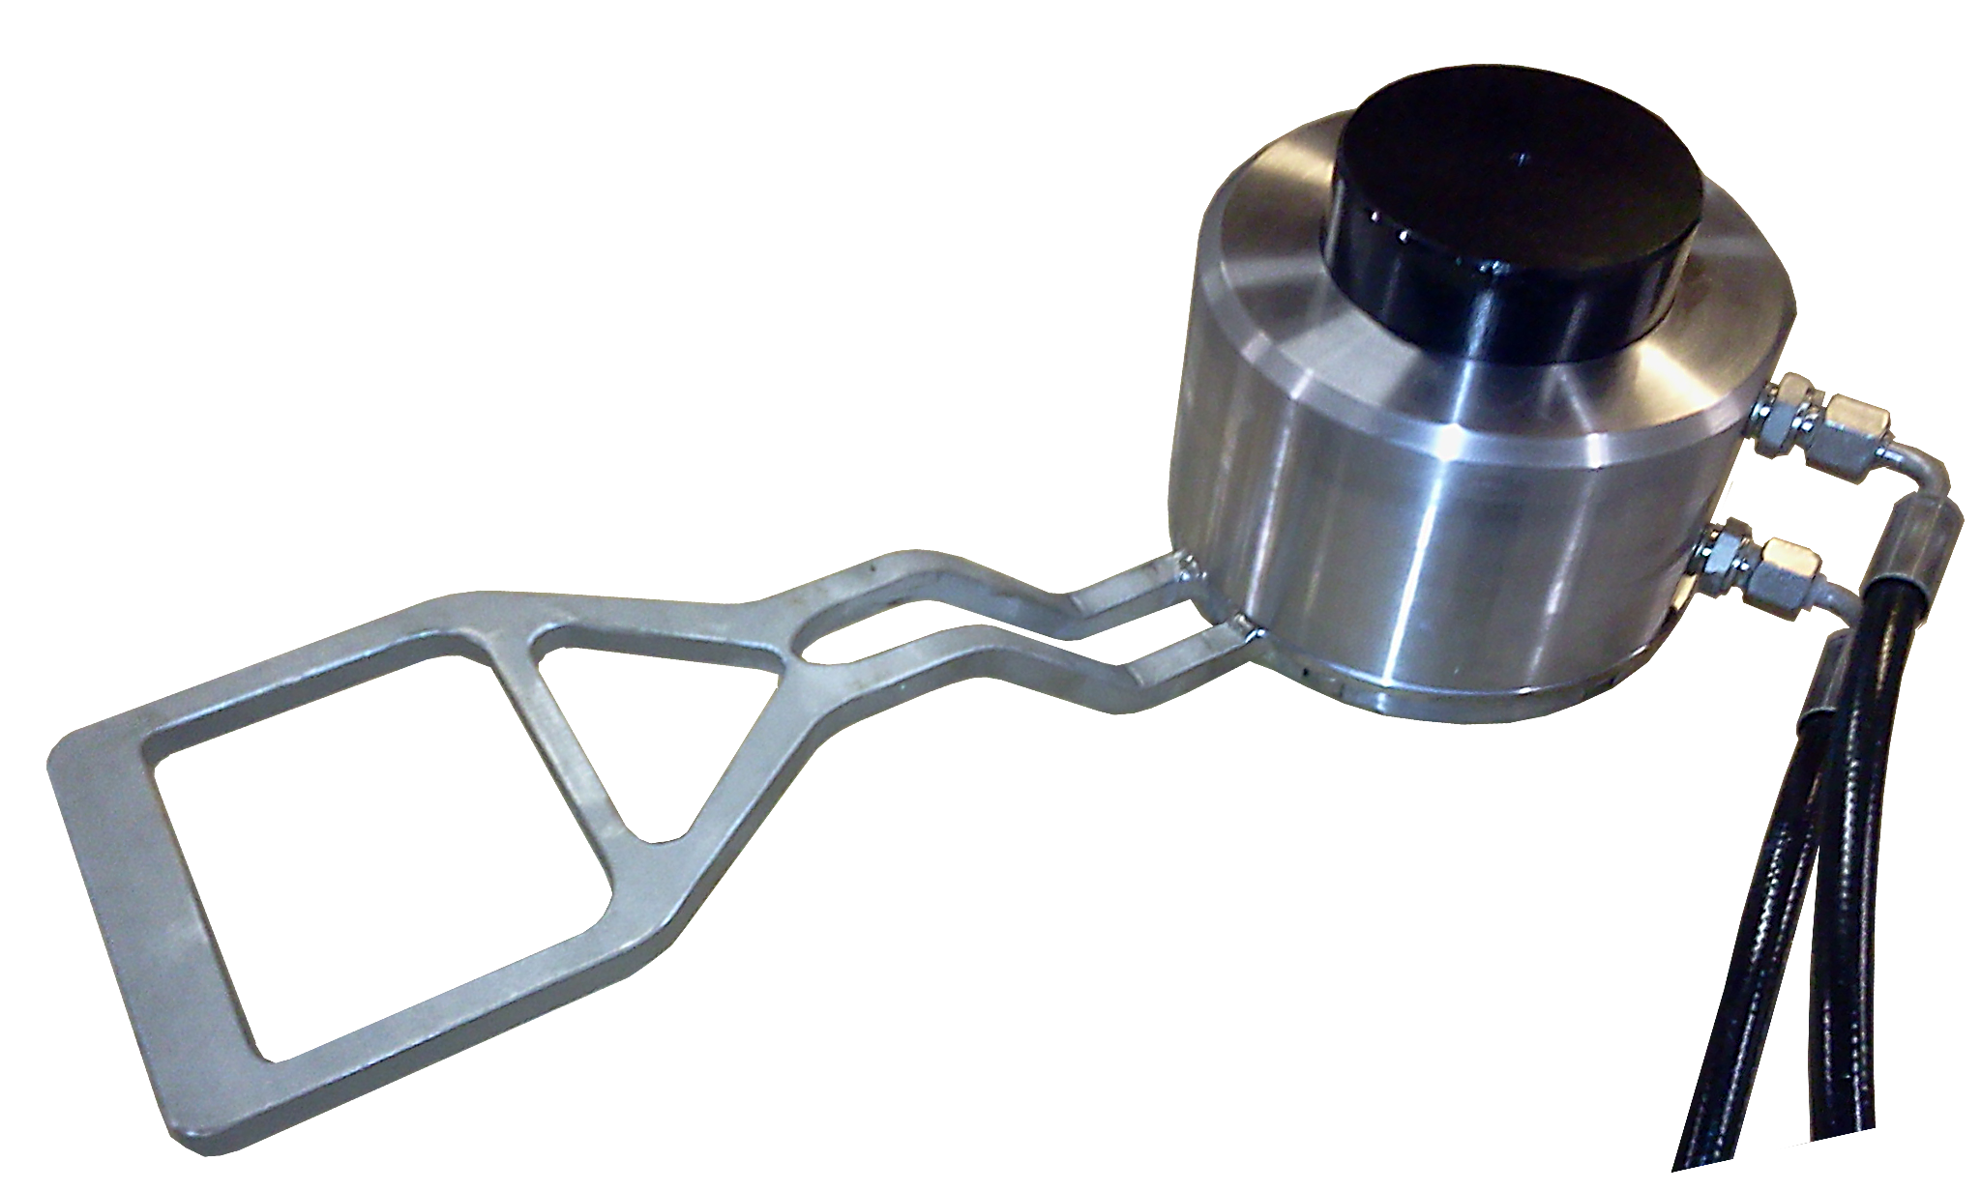
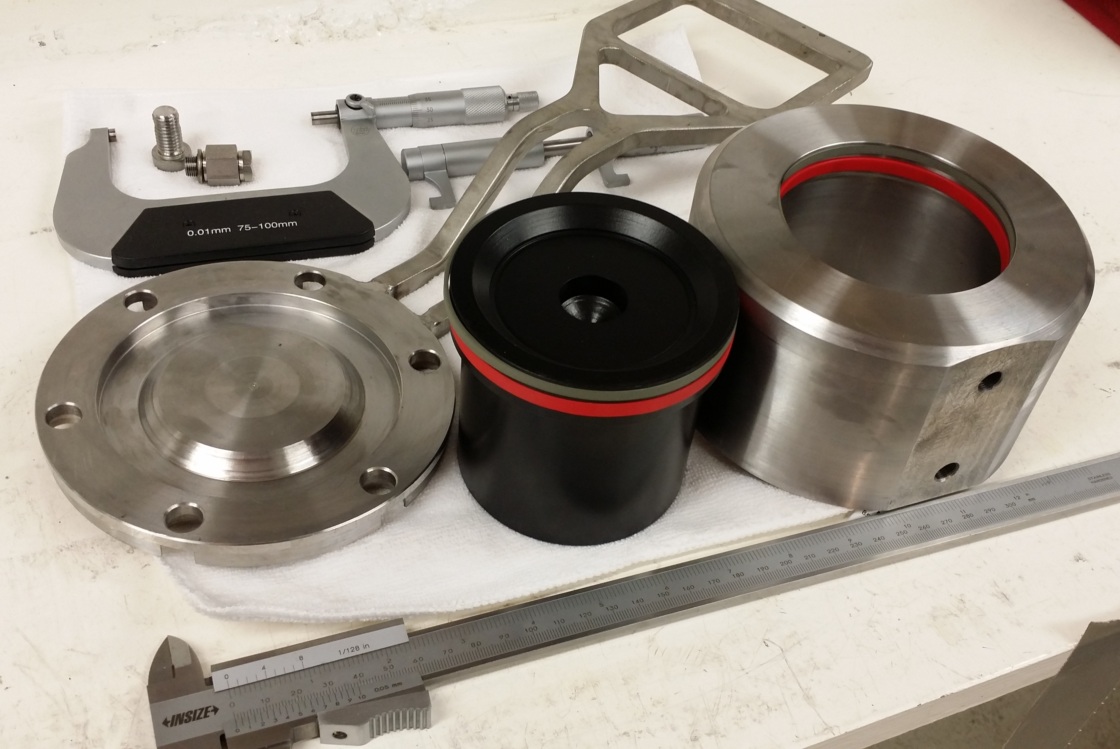
20 tons subsea jekk
20 tons subsea jekk. Dobbeltvirkende og lavtbyggende. Parallell funksjon ved hjelp av tannhjulsdeler.

Slide 6
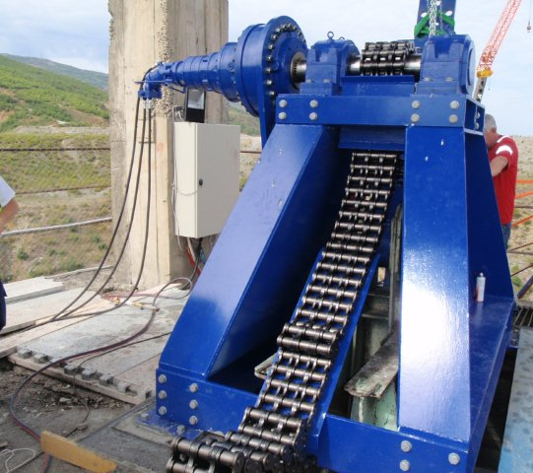
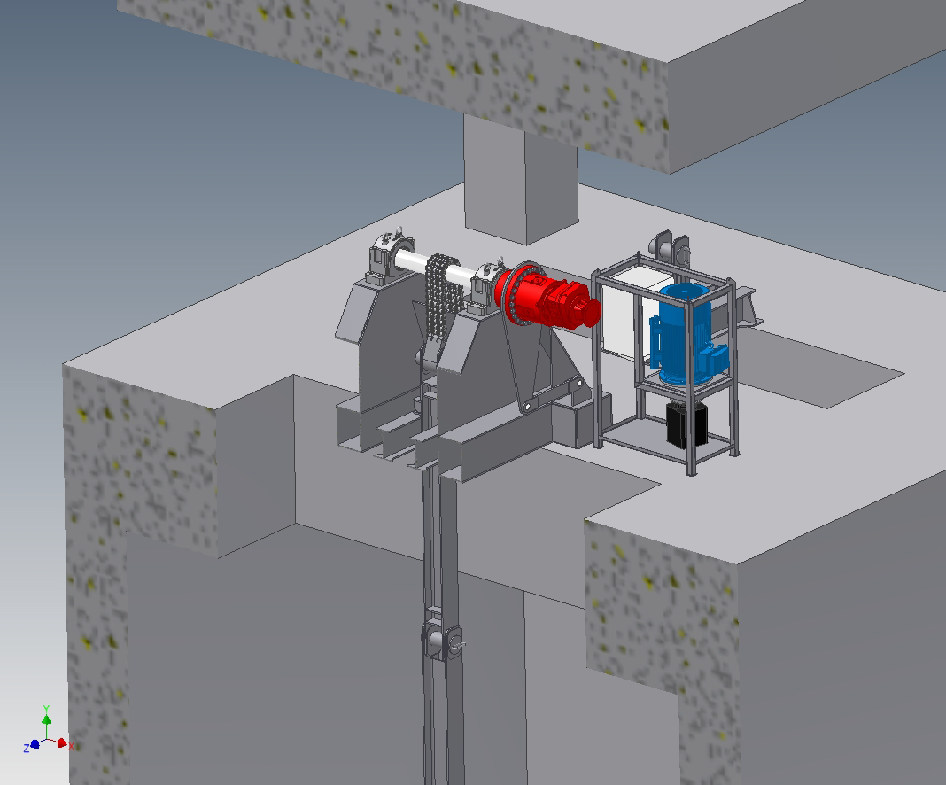
100 tons winsj
100 tons winsj for løfting av damluke. Statskraft, Albania.

Slide 7
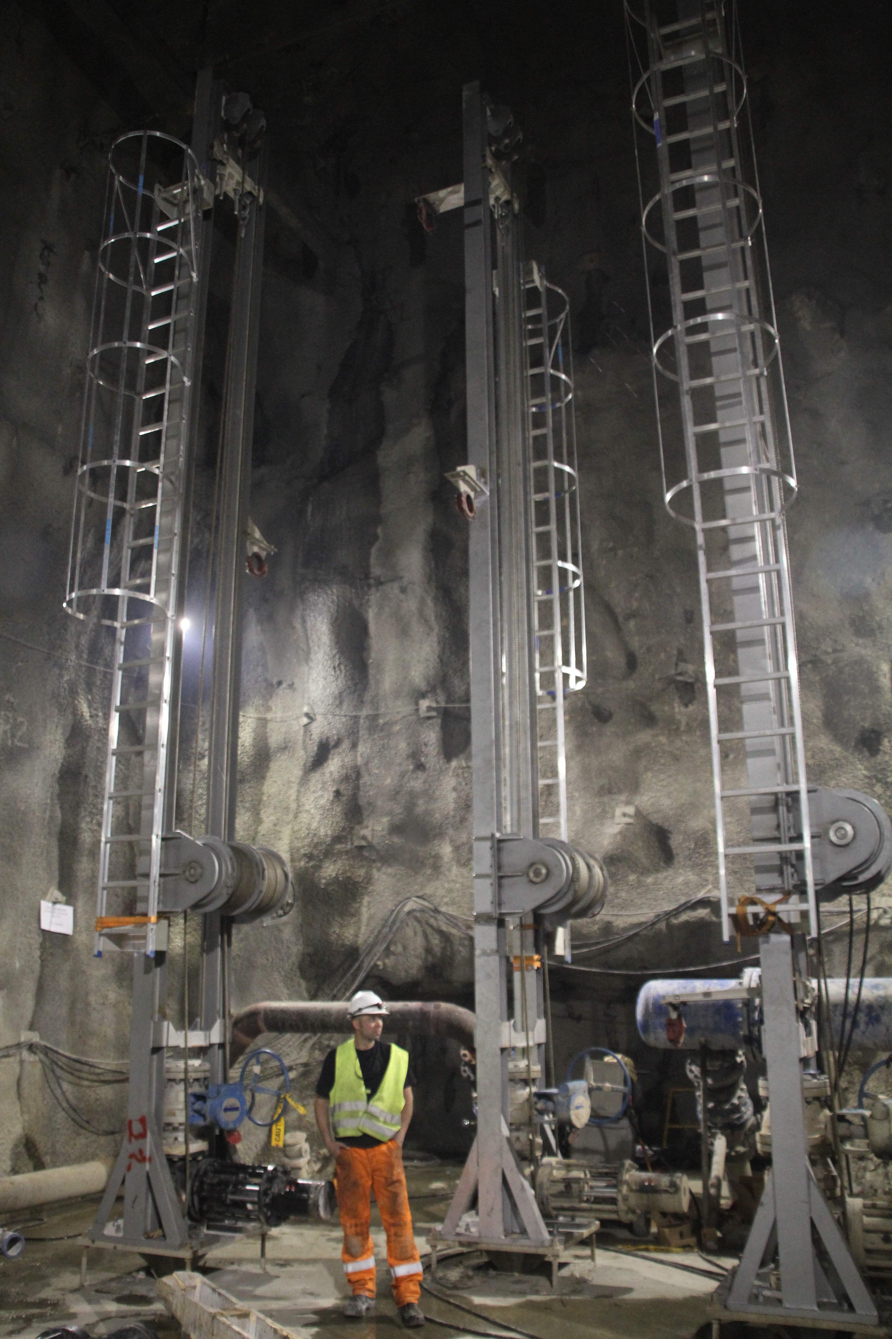
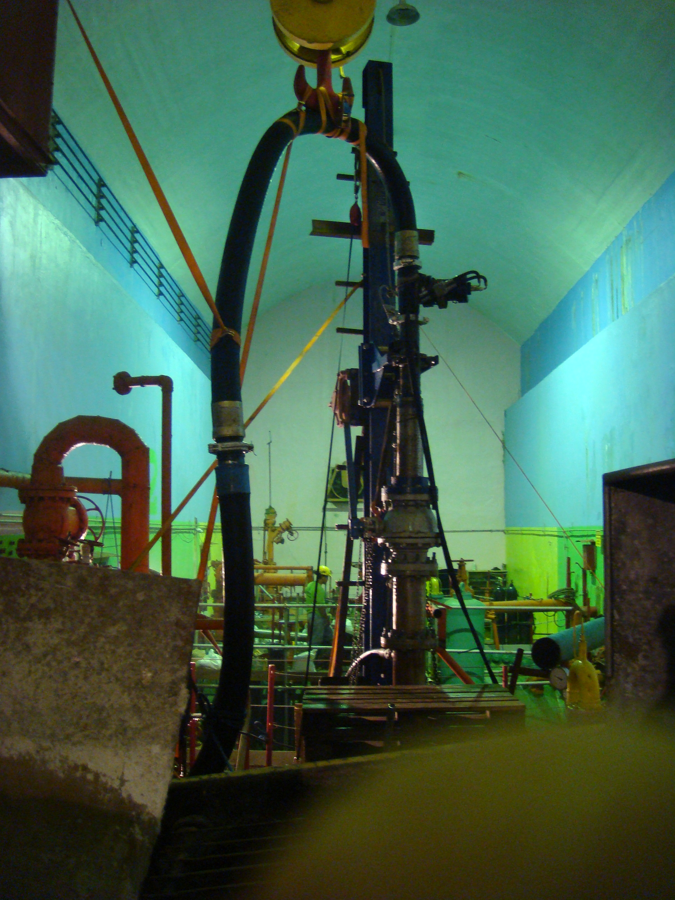
bor og pumpetårn
14 stk bor og pumpetårn for Hot tapping og injeksjon av betong. Statskraft Ambuklao Phillipinene.

Slide 8
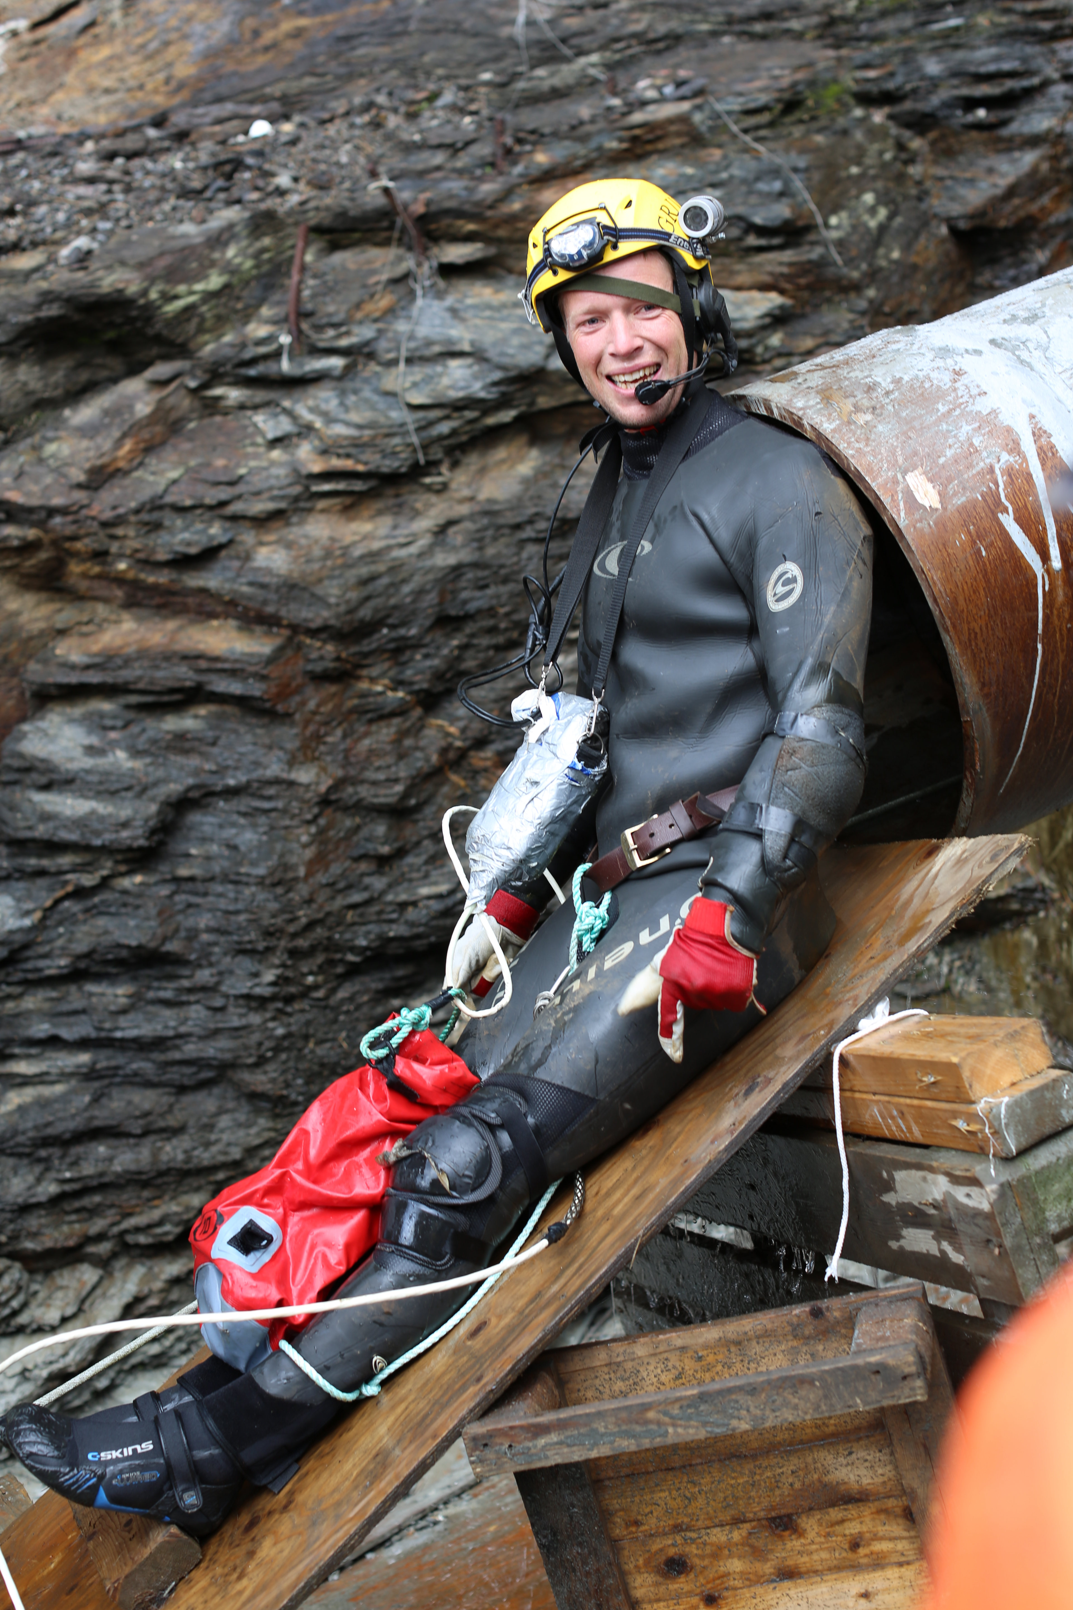
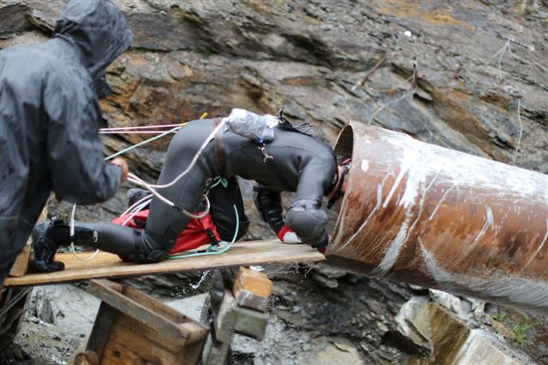
400 meter inne i et Ø600 mm rør
Arbeide utført 400 meter inne i et Ø600 mm rør. Full video og audio forbindelse.

Slide 9
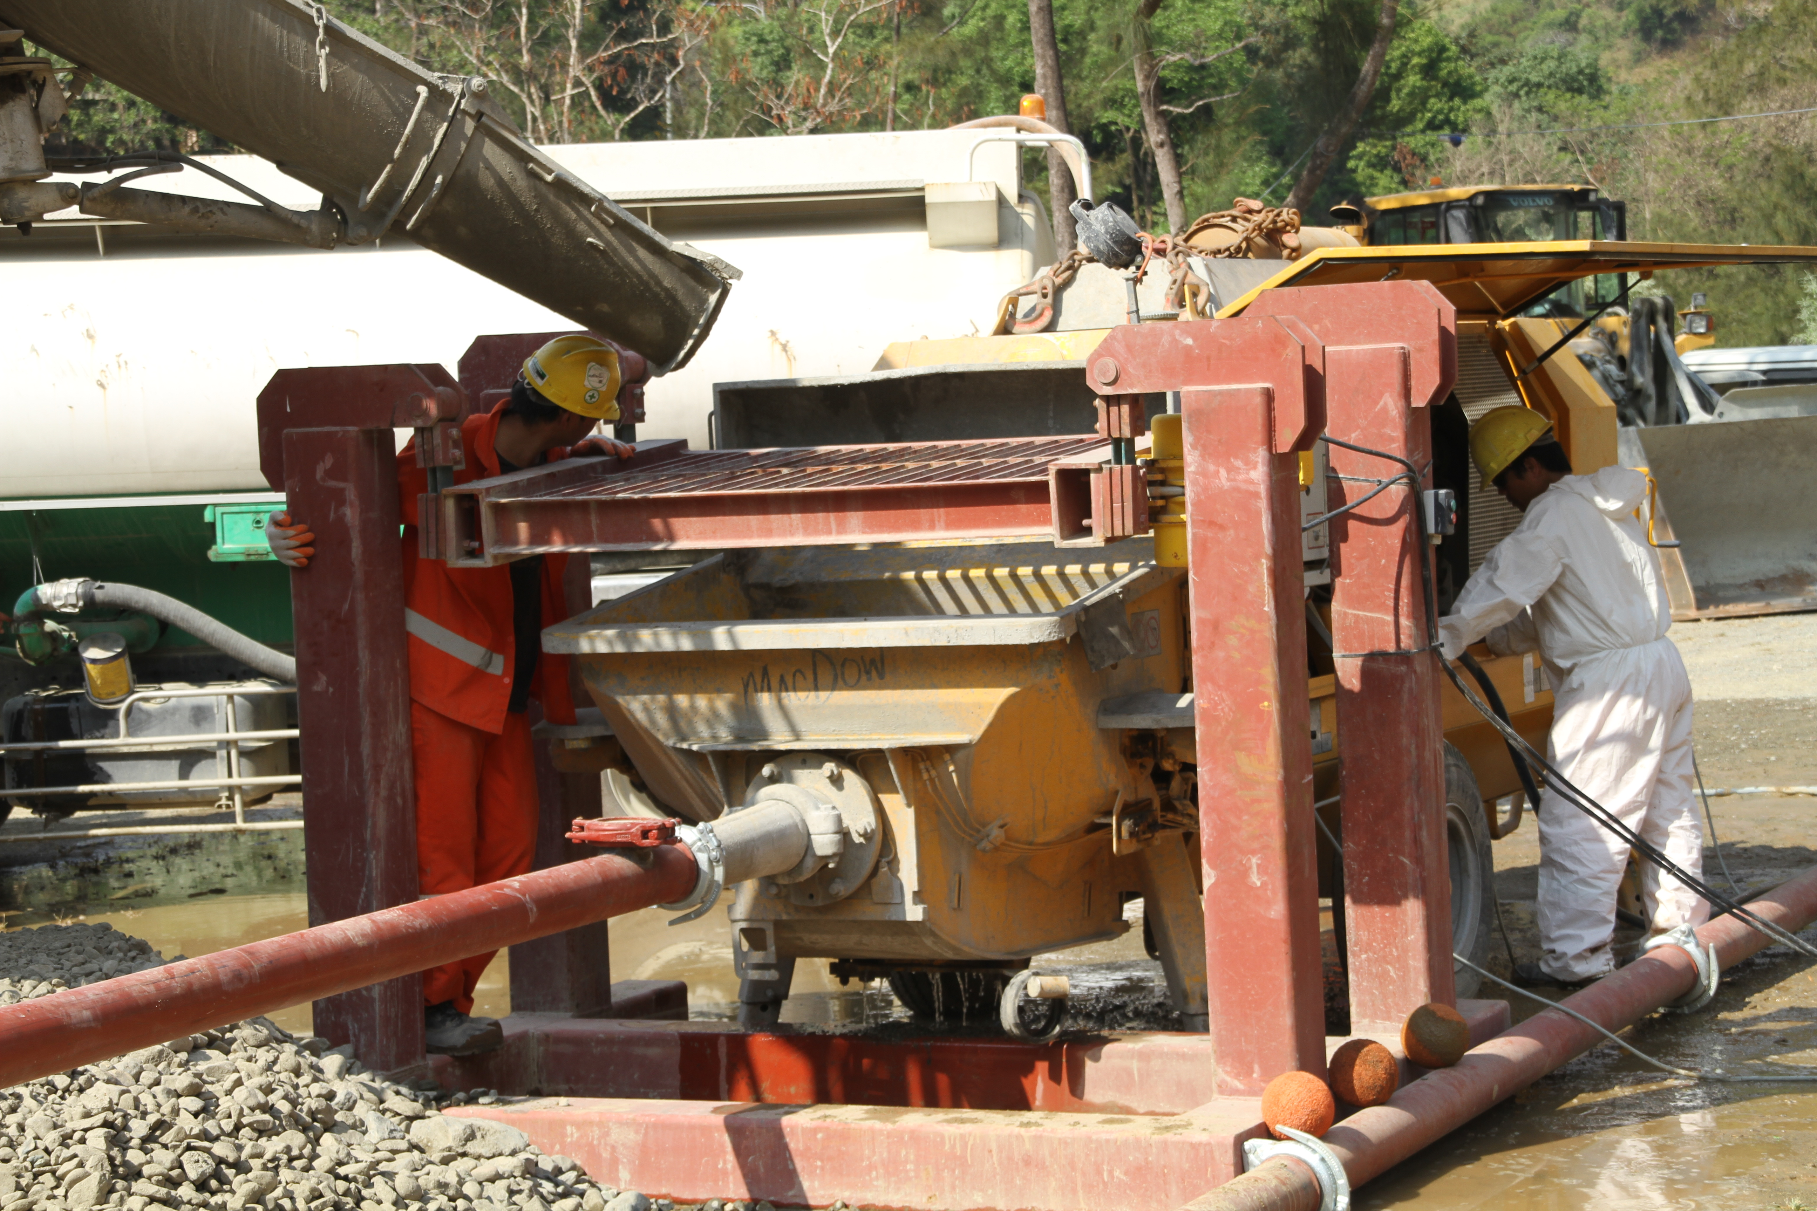
Vibrator for fiberbetong
Vibrator for fiberbetong

Slide 10
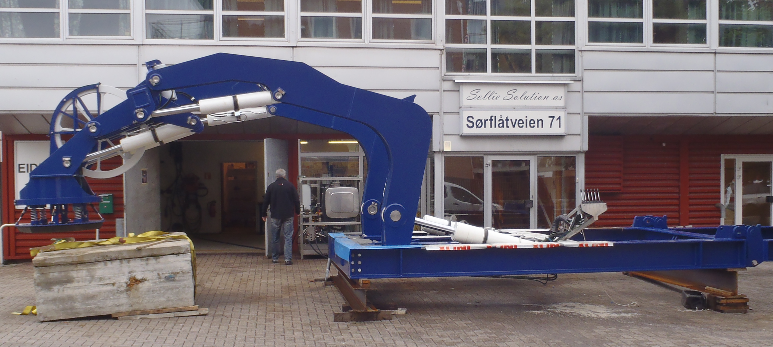
LARS for Survey ROV
LARS for Survey ROV

Slide 11
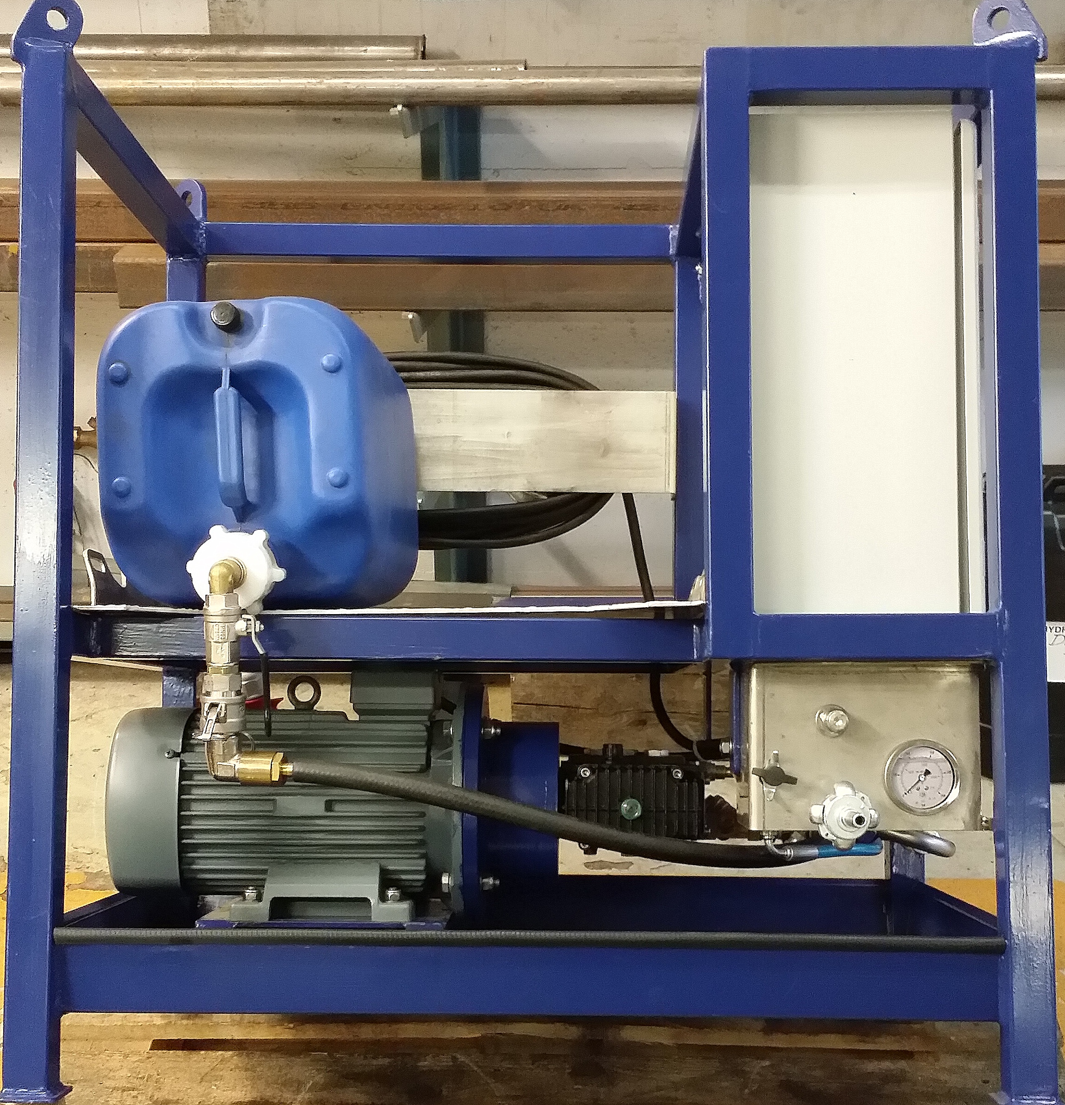
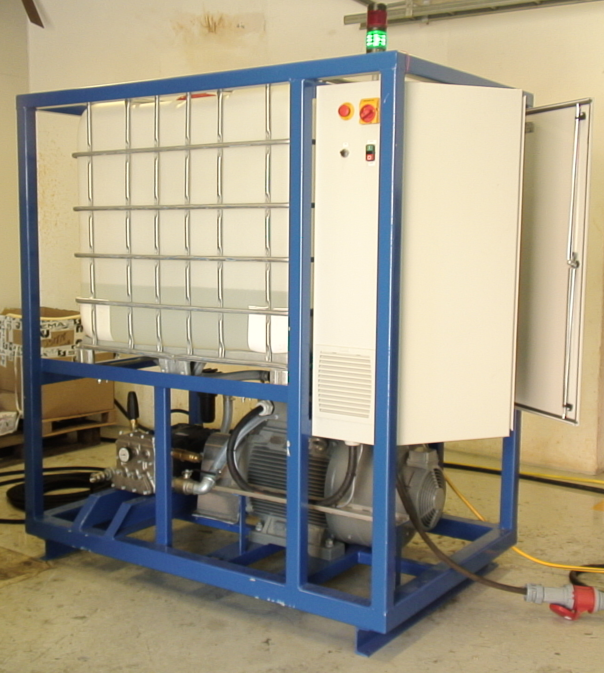
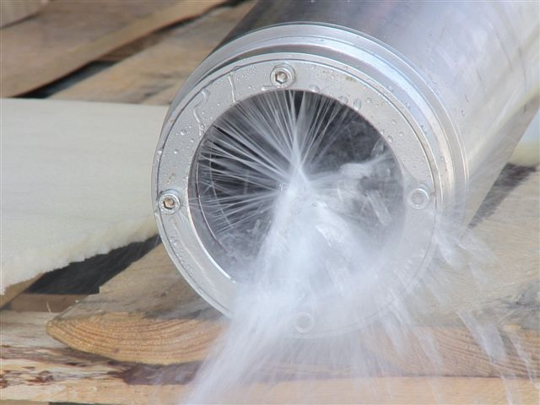
Høytrykkspumper
Injeksjon og høytrukkspumper for vann og injeksjonsvesker.

Slide 12
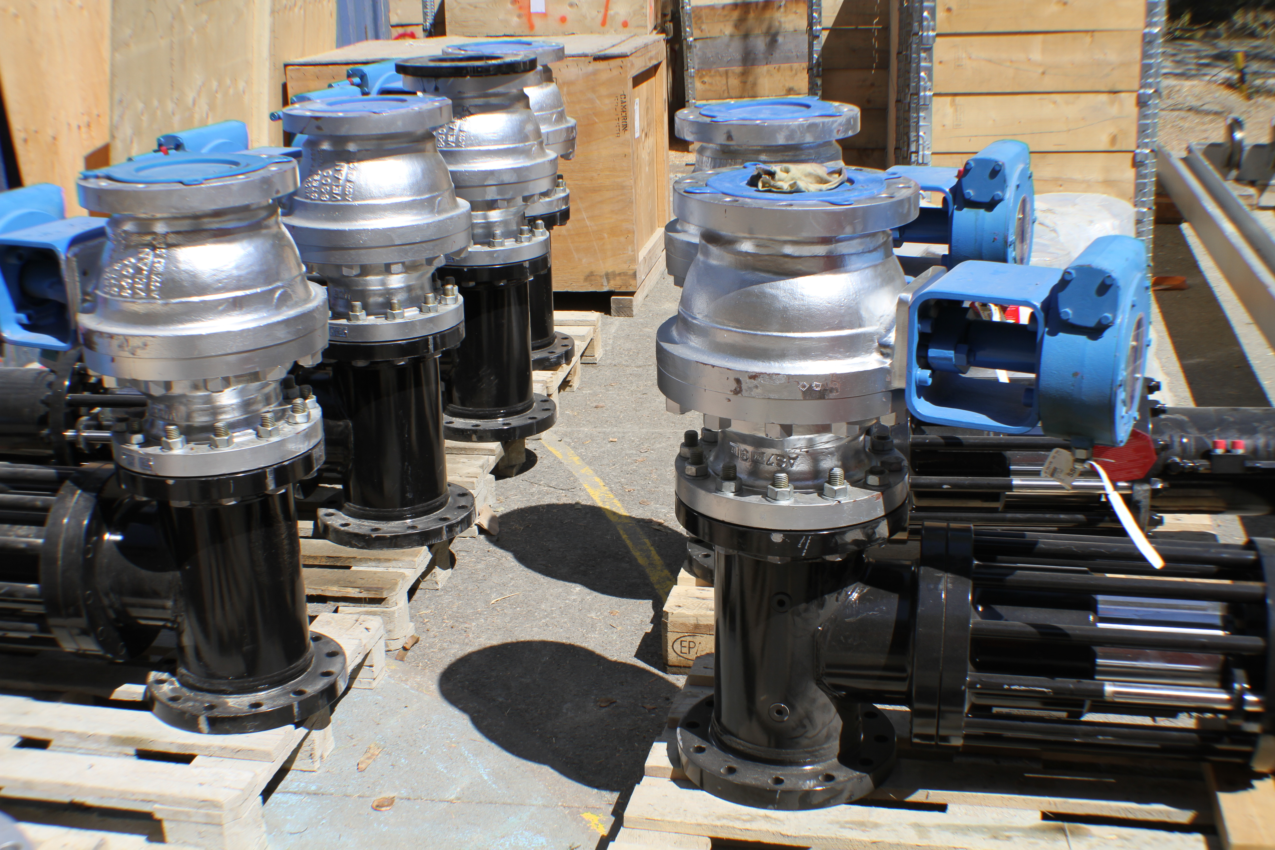
Ventiler
Ventiler for Hot tapping og betongpumping

Slide 13
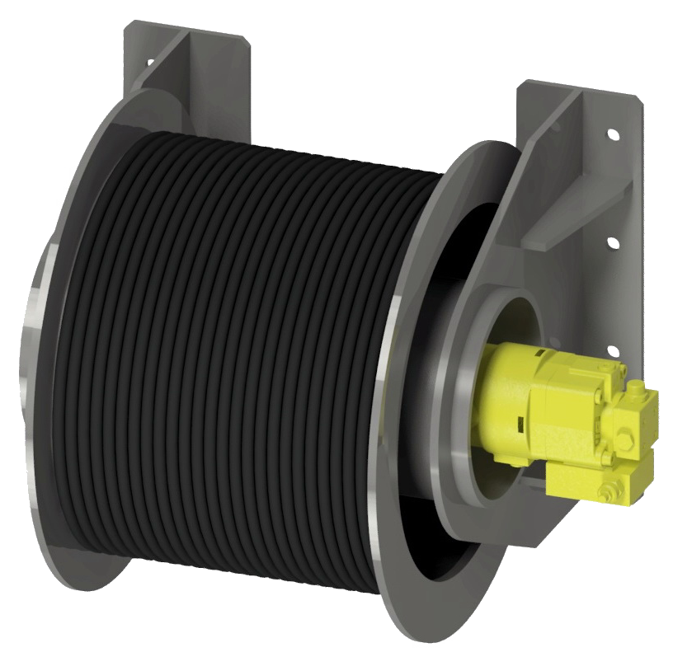
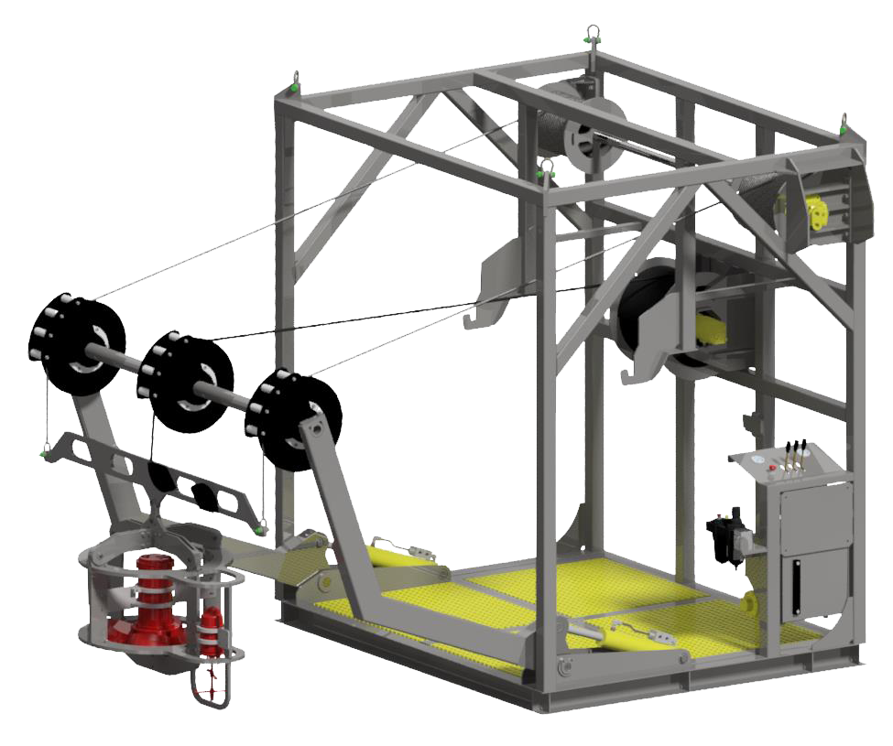
LARS og VINSJ
LARS og konstant tensjon vinsj instrument pakke.

Slide 14
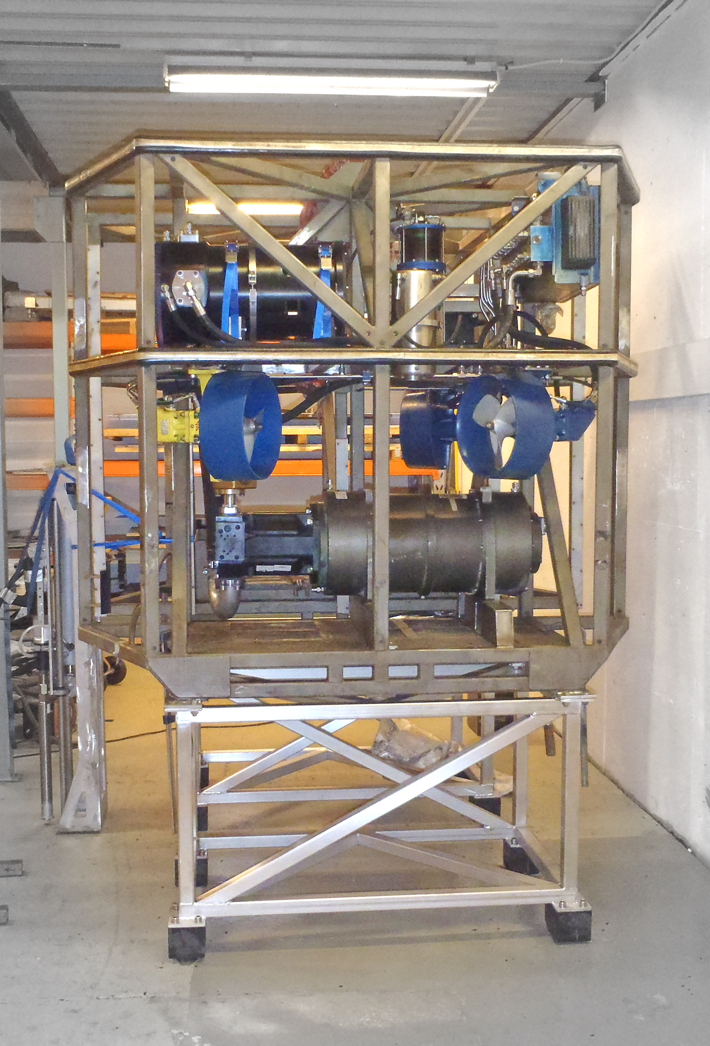
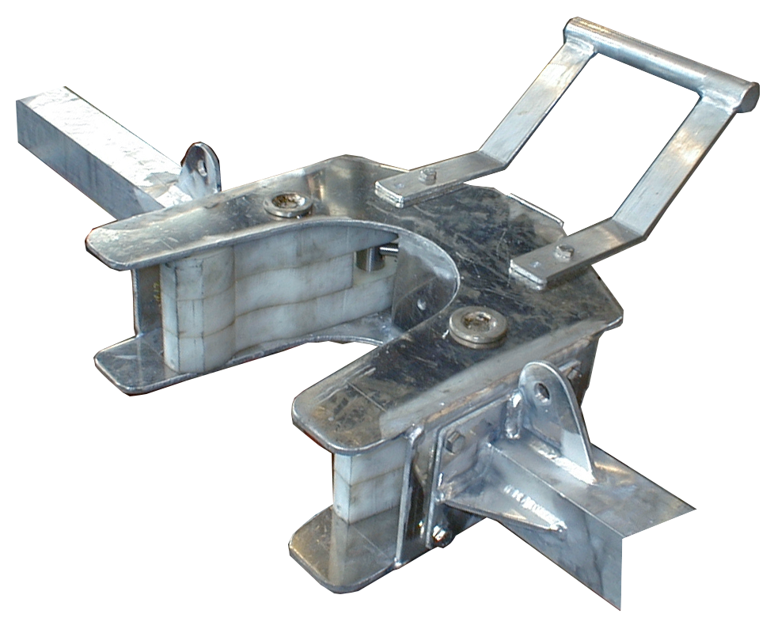
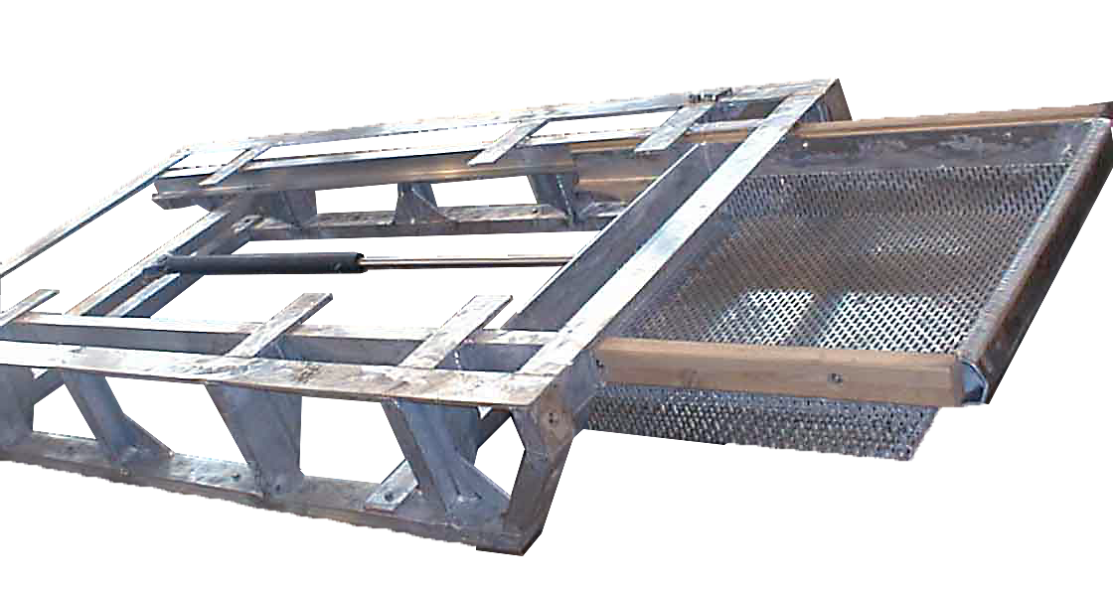
ROV Verktøy
Diverse ROV verktøy

Slide 15
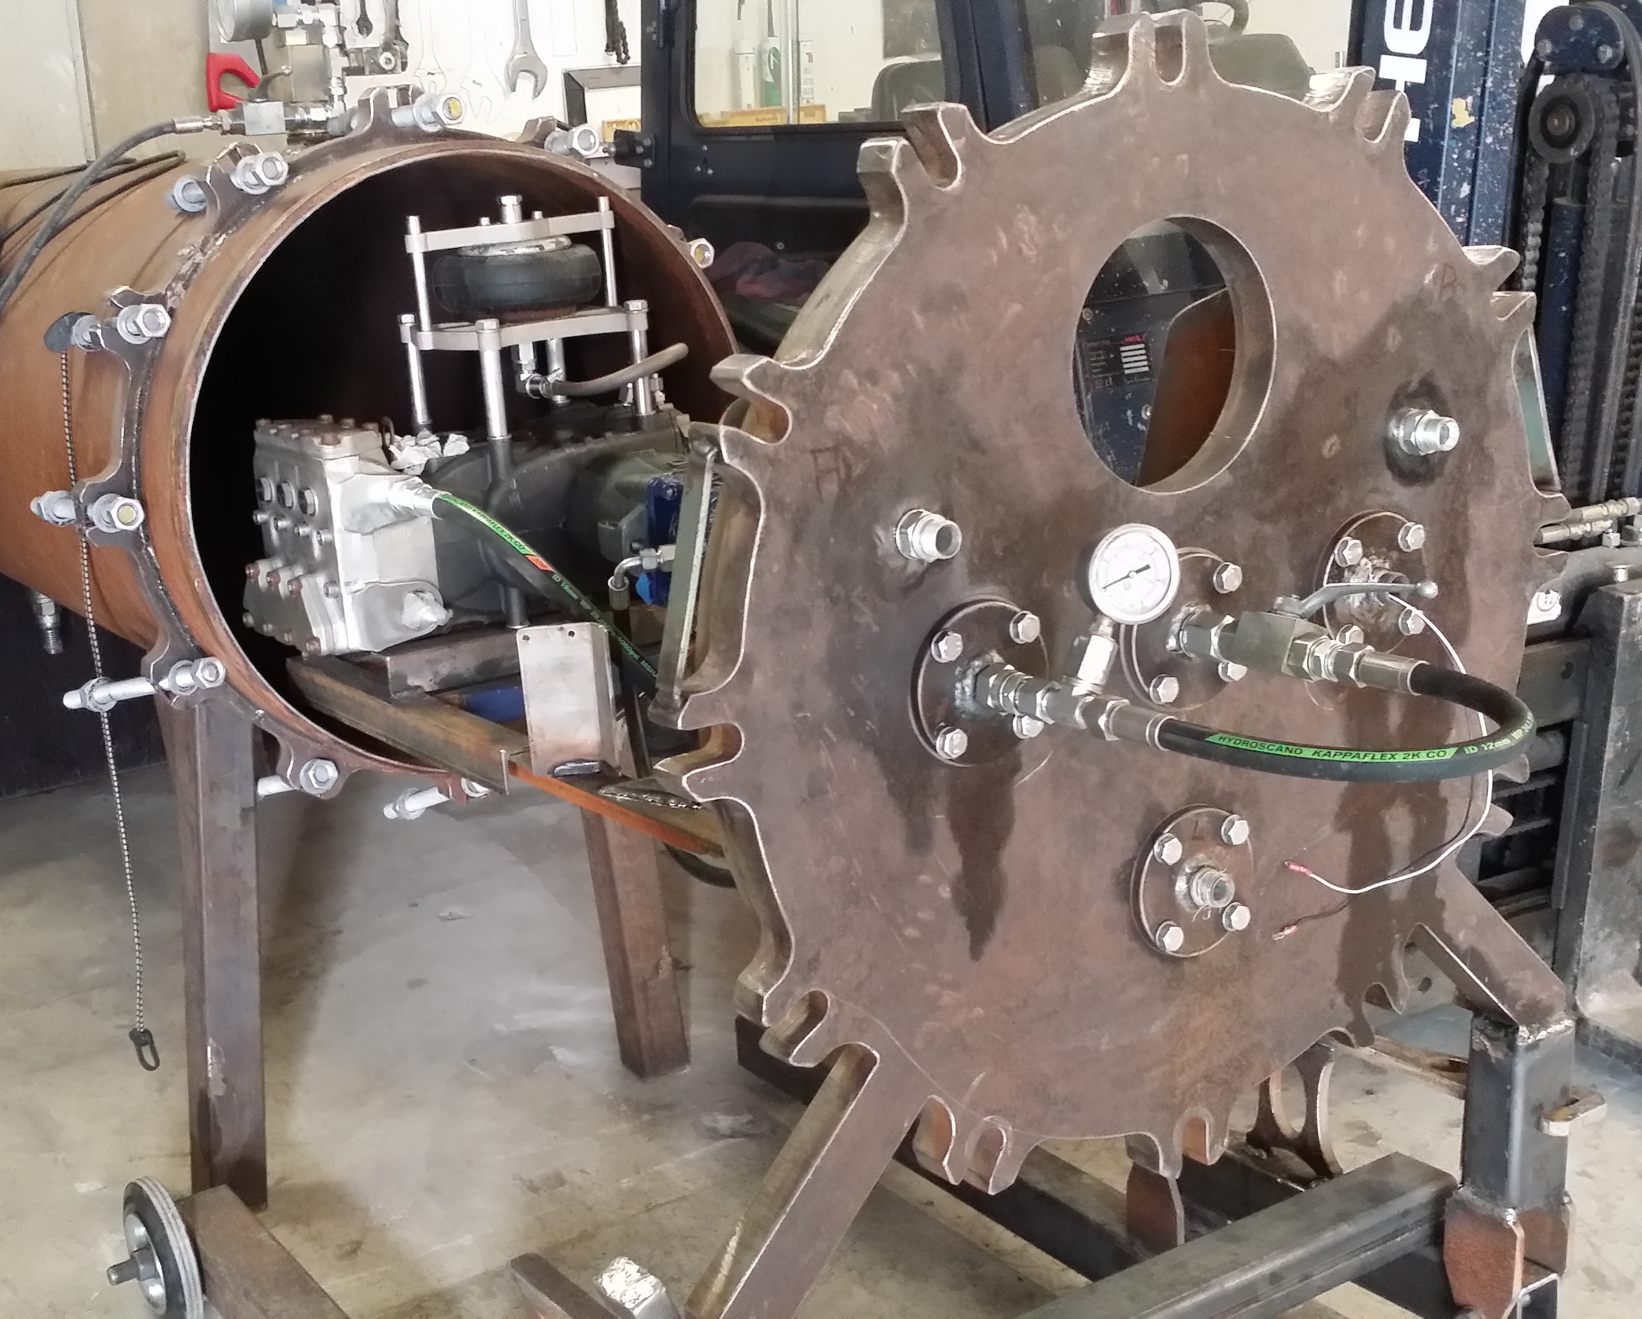
TRYKKTESTING AV UNDERVANNSSUTSTYR
Trykktesting av undervannsutstyr

Slide 16
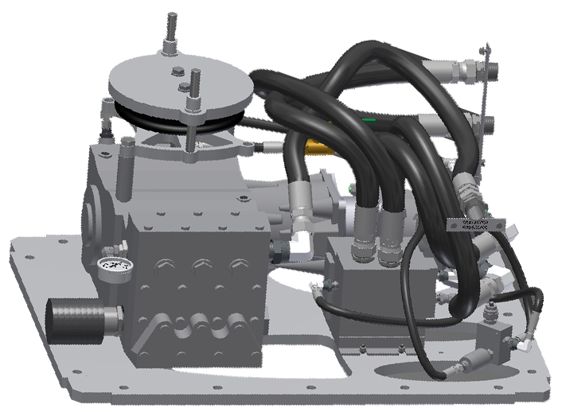
EVO Pumpe
EVO Pumpe for montasje på ROV. Modifisert landpumpe med rustfritt hode og keramikkstempler. Havdyp 500 meter.

Slide 17
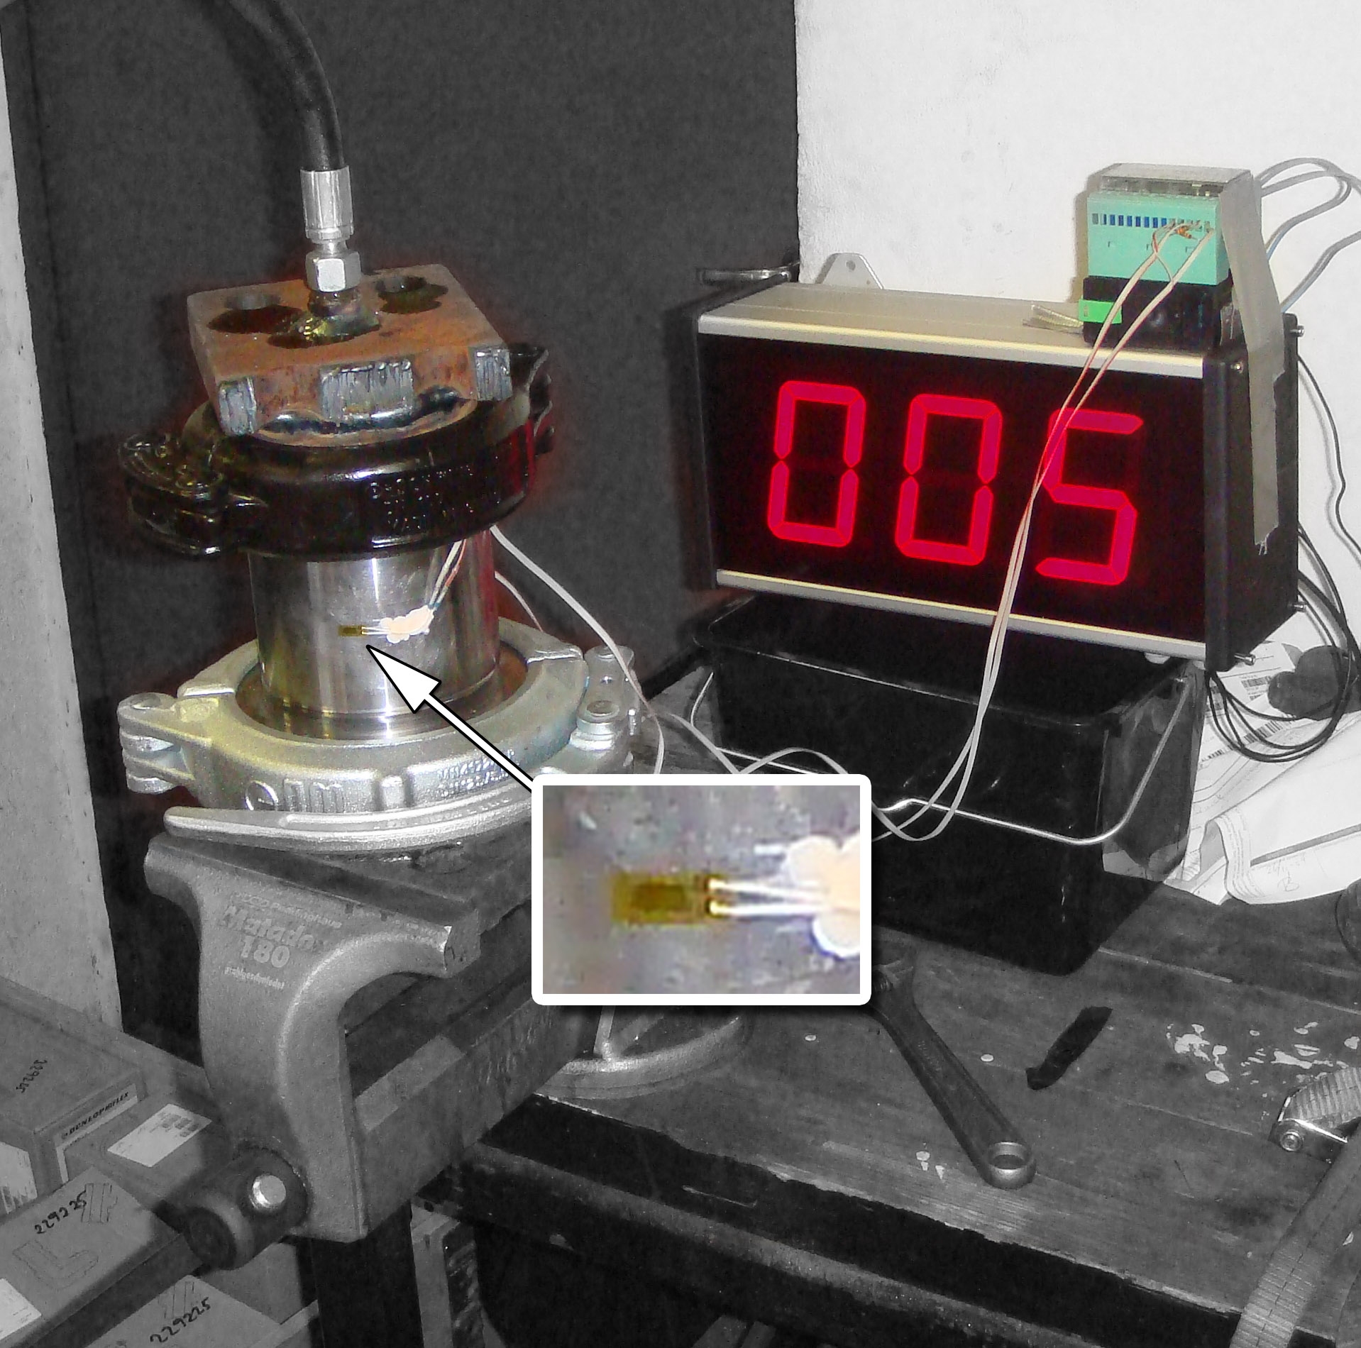
Måle og veie applikasjoner
Spesielle måle og veie applikasjoner.
Vi har strekklapputdanning.

Slide 18
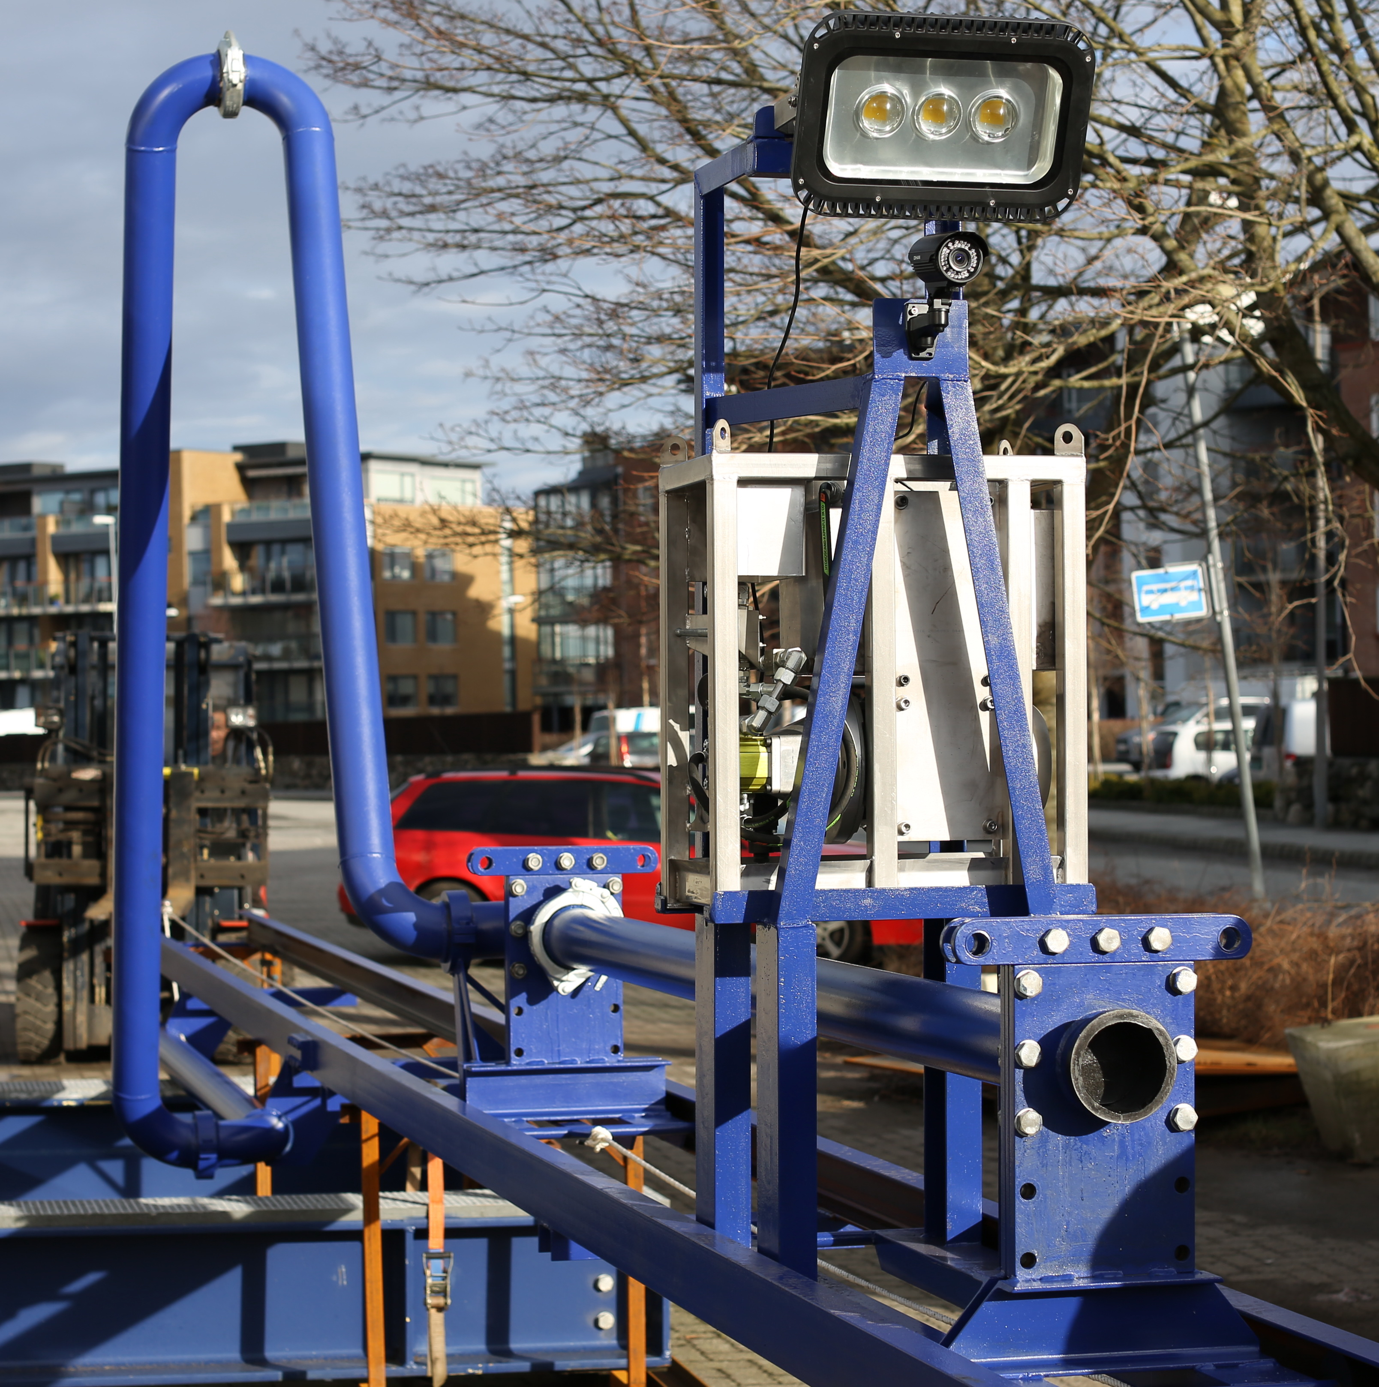
Betong pumping
Skreddersydd betong pumping utstyr

Slide 19
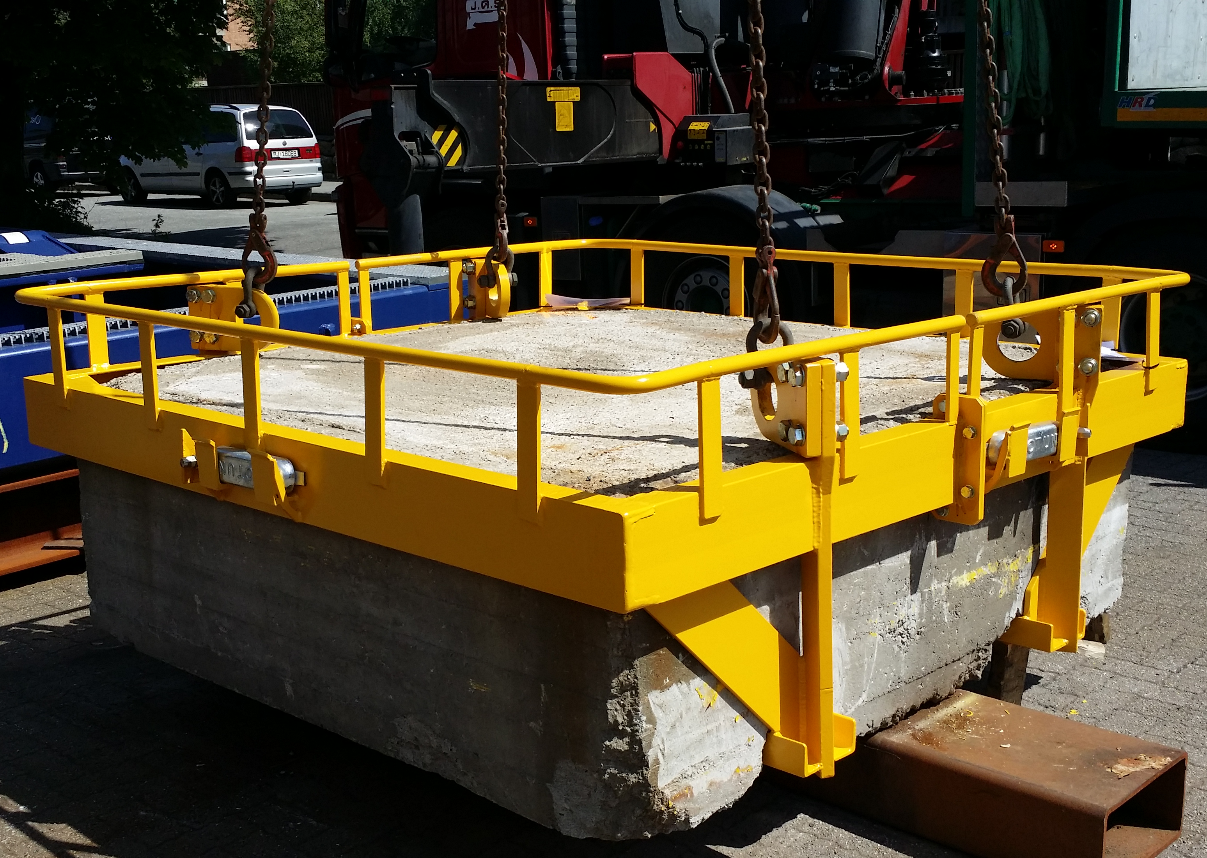
Klump vekt
Klump vekt

Slide 20
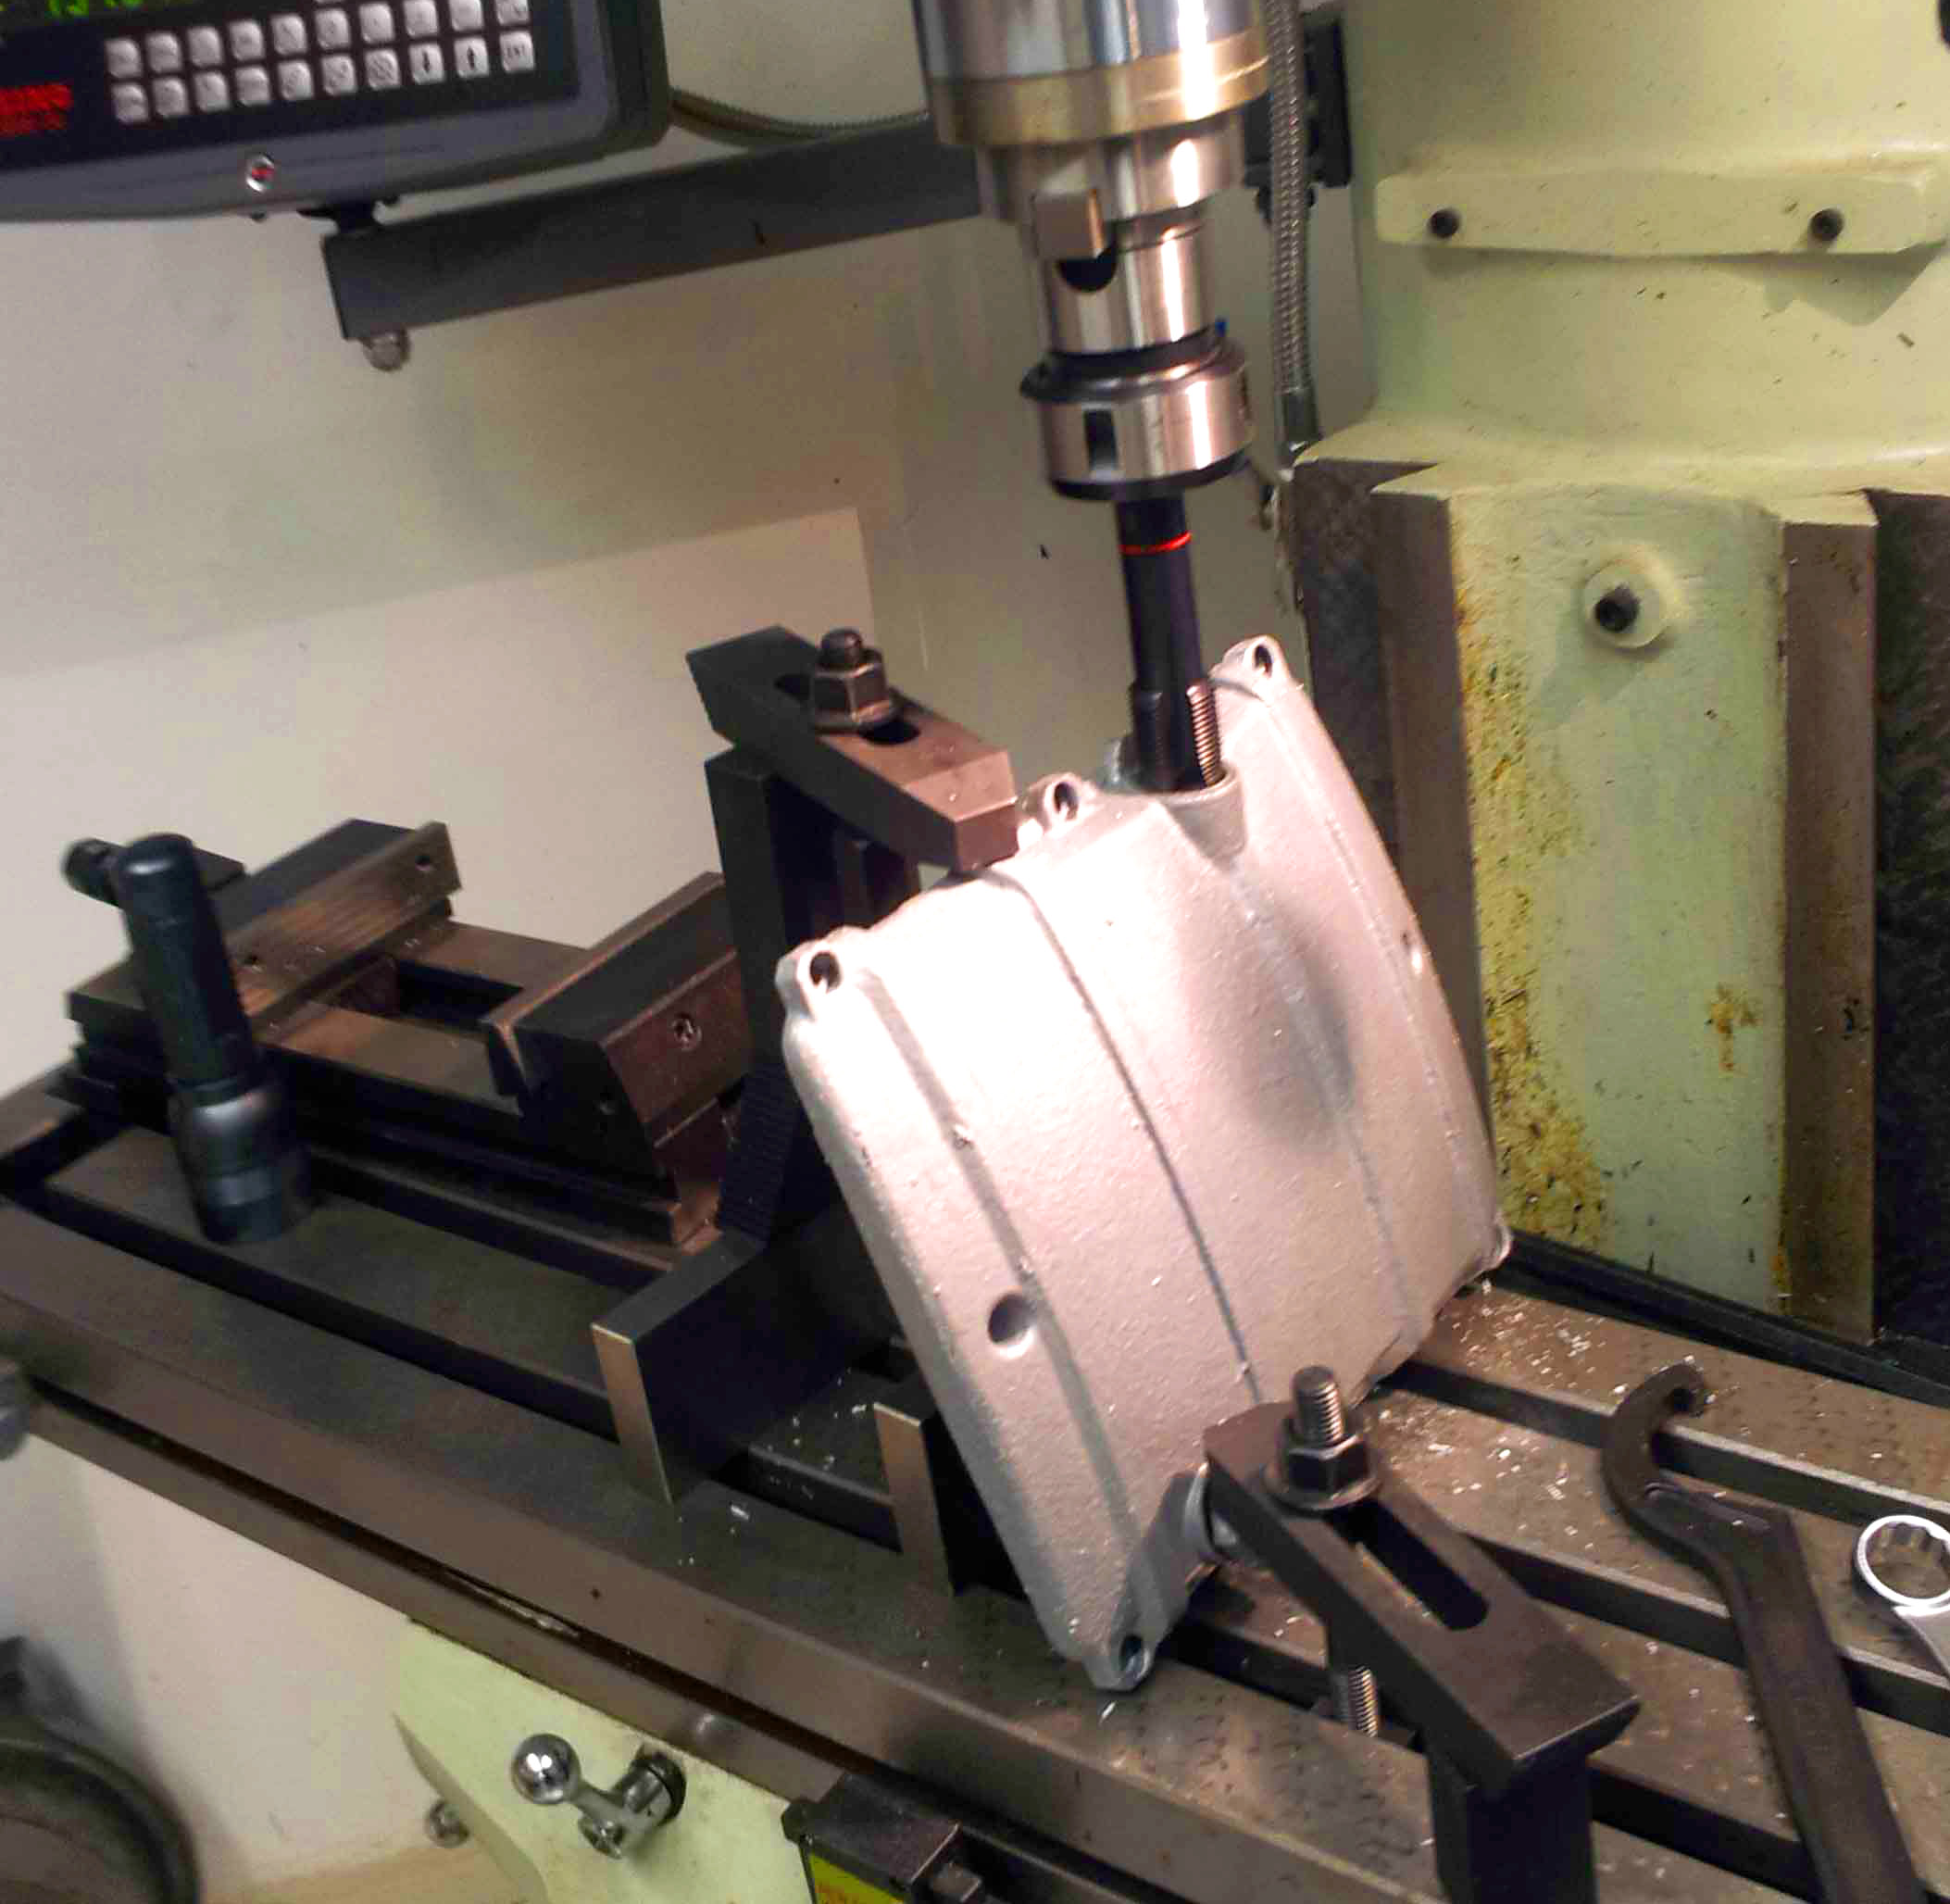
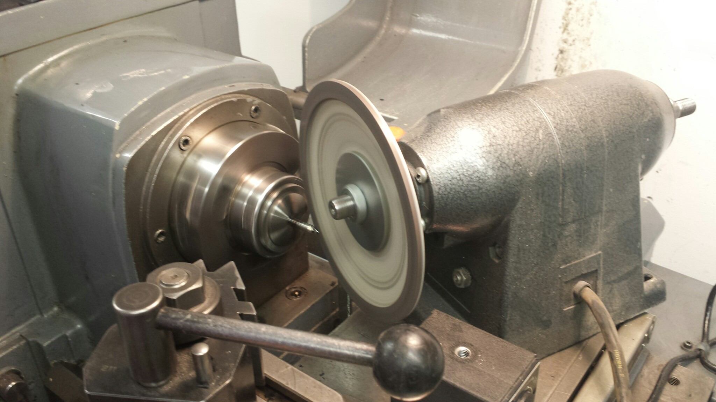
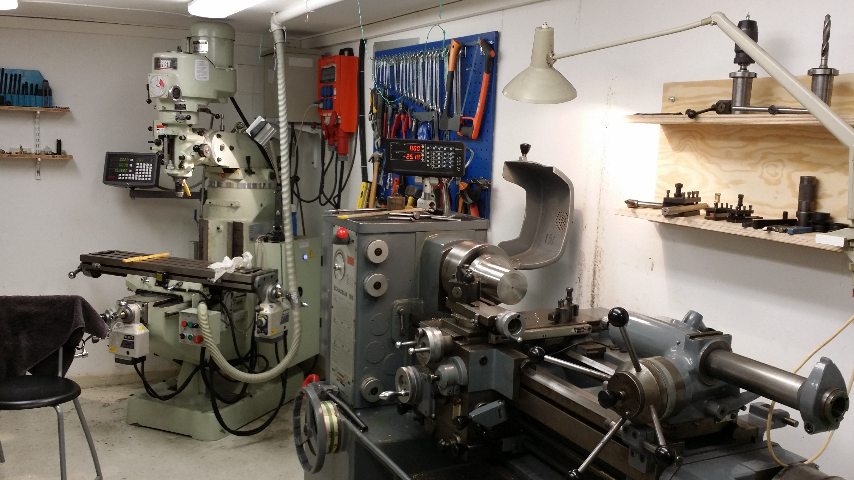
Verksted
Cooperating Work Shop

Slide 21
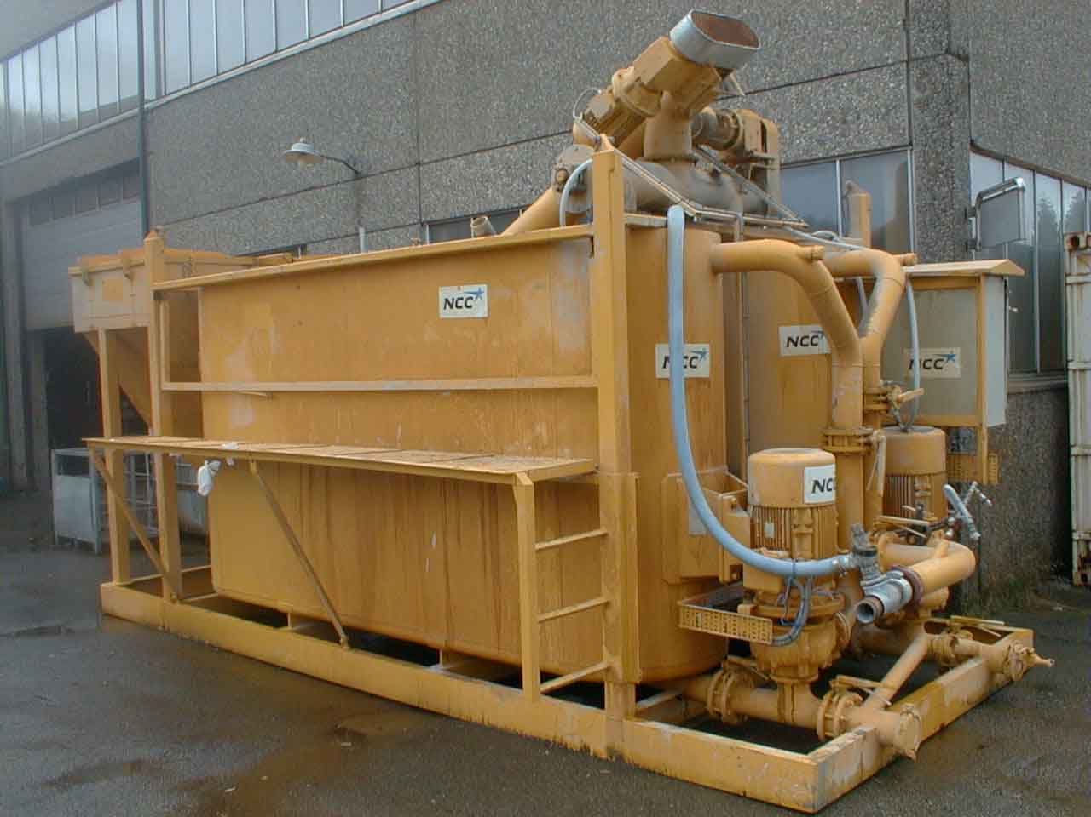
Grout blander
Grout blander

Slide 22
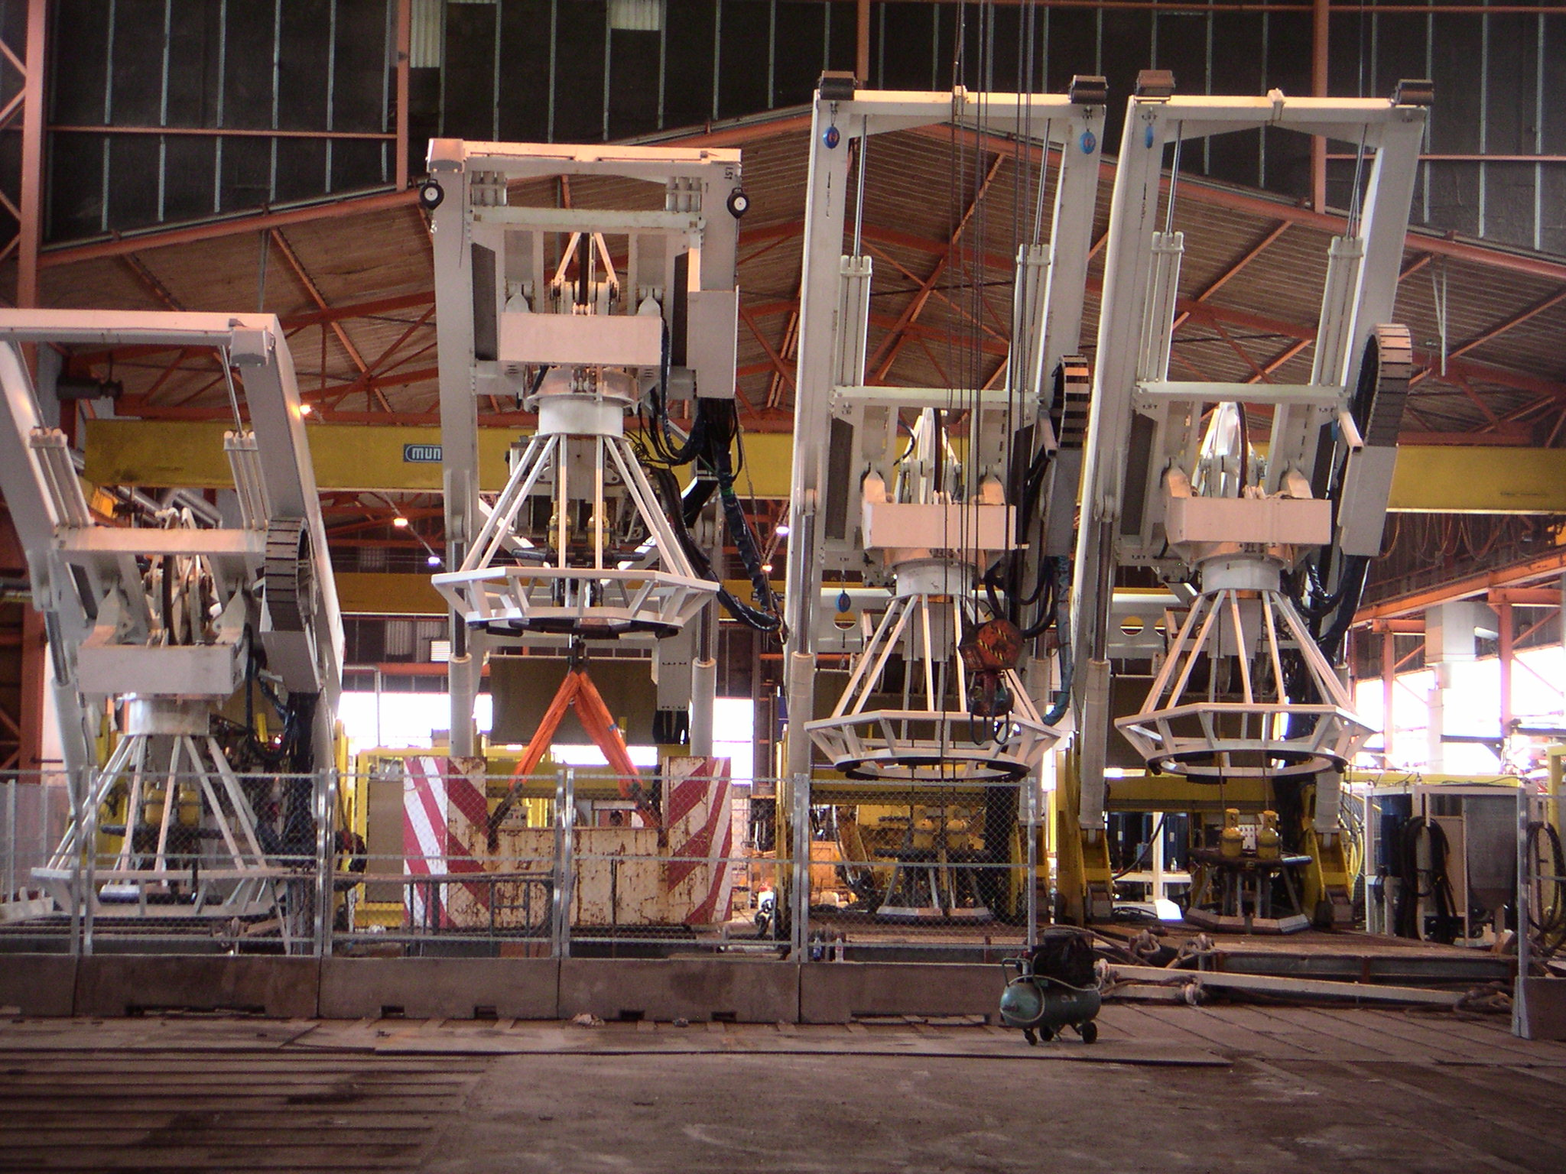
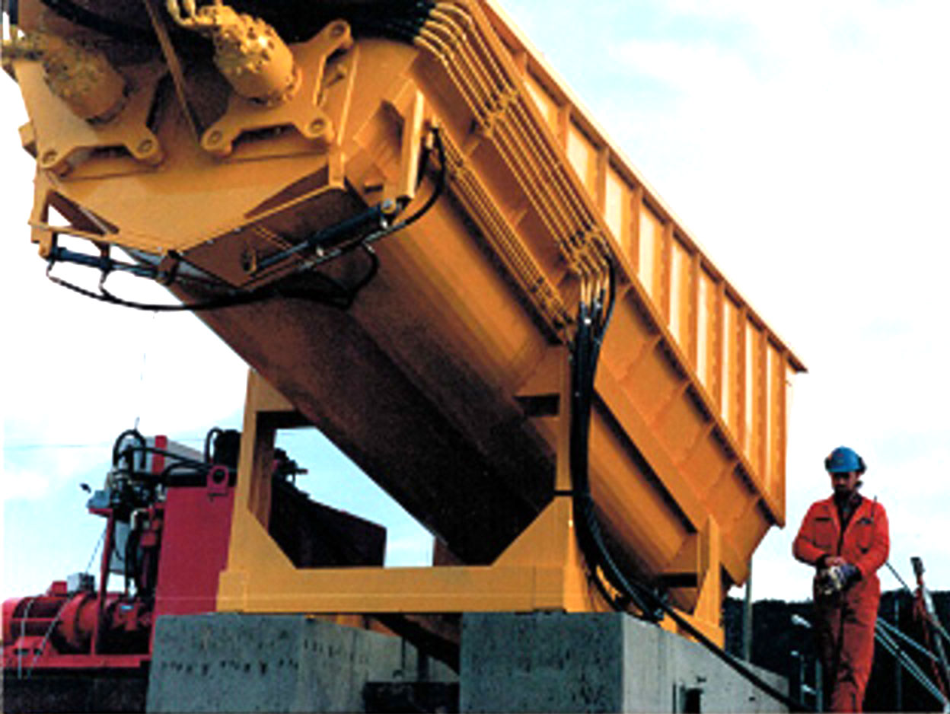
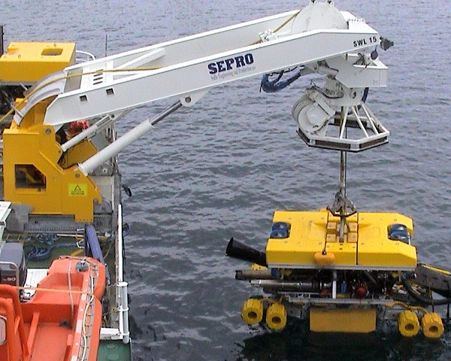
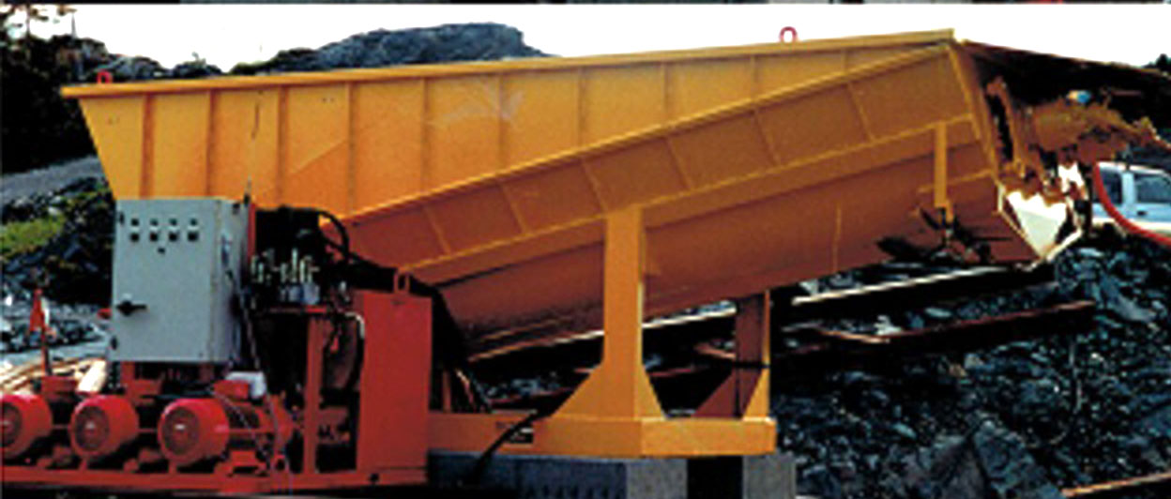
Fortid
Konstruksjoner Magne Sollie har produsert i tidligere sammenhenger.

